Slide 1
Tensão Admissível
www.tallesmello.com.br

Slide 2
Introdução
“Capacidade de carga (Tensão Admissível) é a tensão que provoca a ruptura do maciço de solo em que a fundação esta embutida.”

Slide 3
Introdução
A NBR 6122 (ABNT, 2010) destaca que a tensão admissível de um solo pode ser encontrada através de três métodos distintos: métodos teóricos; semiempíricos e ensaio de prova de carga sobre placa.
Nos métodos teóricos, a capacidade de carga é calculada a partir de formulações propostas por pesquisadores, baseadas na compressibilidade e resistência ao cisalhamento do solo.
Já nos métodos semiempíricos os resultados de ensaios de campo, como é o caso da sondagem à percussão SPT, são relacionados diretamente à tensão admissível.

Slide 4
Método Teórico: Terzaghi (Vesic)
σ_{rup} = C.Nc.Sc + q.Nq.Sq + ½.γ.B.Nγ.Sγ
Sendo:
q = γ.z – Carga
γ - Peso especifico do solo (tf/m³)
B – Menor lado da base da sapata (m)
C – Coesão (KPa)
N_{c},N_{q},N_{γ -} Fatores da capacidade de carga
S_{c}, S_{q}, S_{γ -} Fatores de correção para o formato da sapata
Sapata | S_{C} | S_{q} | Sγ
Retangular | $$1+\left(\frac{B}{A}\right).(\frac{Nq}{Nc})$$ | $1+\left(\frac{B}{A}\right).tg$φ | $$1−0,4. \left(\frac{B}{A}\right)$$
Quadrada | $$1+(\frac{Nq}{Nc})$$ | $1+tg$φ | $$0,6$$

Slide 5
Método Semi-Empirico: Aoki-Velloso
A descrição do método (1975) apresenta a resistência de base em termos da tensão expressa por:
$σ_{ruptura}=\frac{KN}{F_{1}}$
Onde:
N = índice de resistência à penetração do SPT na cota da base da fundação;
F1 = coeficiente de transformação adimensional;
K= coeficiente que depende do tipo de solo.
Ao obter o valor de σr, aplica-se um fator de segurança de 3, pois tratar-se de caso típico onde se considera exclusivamente a resistência da base (NBR 6122/96).
$$σ_{admissivel}≤\frac{σ_{ruptura}}{3}$$

Slide 6
Coeficientes K e α
Solo | K (Tf/m²) | K (Mpa) | α
Areia | 100 | 1 | 0.014
Areia Siltosa | 80 | 0,8 | 0.020
Areia silto Argilosa | 70 | 0,7 | 0.024
Areia Argilosa | 60 | 0,6 | 0.030
Areia argilo Siltosa | 50 | 0,5 | 0.028
Silte | 40 | 0,4 | 0.030
Silte Arenoso | 55 | 0,55 | 0.022
Silte Areno Argiloso | 45 | 0,45 | 0.028
Silte Argiloso | 23 | 0,23 | 0.040
Silte Argilo Arenoso | 25 | 0,25 | 0.030
Argila | 20 | 0,2 | 0.060
Argila Arenosa | 35 | 0,35 | 0.024
Argila Areno Siltosa | 30 | 0,3 | 0.028
Argila Siltosa | 22 | 0,22 | 0.040
Argila Silto Arenosa | 33 | 0,33 | 0.030

Slide 7
Método Semi-Empirico: Décourt-Quaresma
Este método (1978) considera a resistência de base em termos da tensão como:
$$σ_{ruptura}=α . C . N_{p}$$
Onde:
α = um coeficiente de redução;
C = o fator característico do solo;
N_{p} = é o valor médio do índice de resistência à penetração na base do elemento estrutural de fundação, obtido a partir de três valores: o correspondente a cota da base, o imediatamente anterior e o imediatamente posterior.
De acordo com os autores, obtido o valor de σ_{ruptura}, aplica-se um fator de segurança de 4, por tratar-se de resistência de base, ou seja:
$$σ_{admissivel}≤\frac{σ_{ruptura}}{4}$$

Slide 8
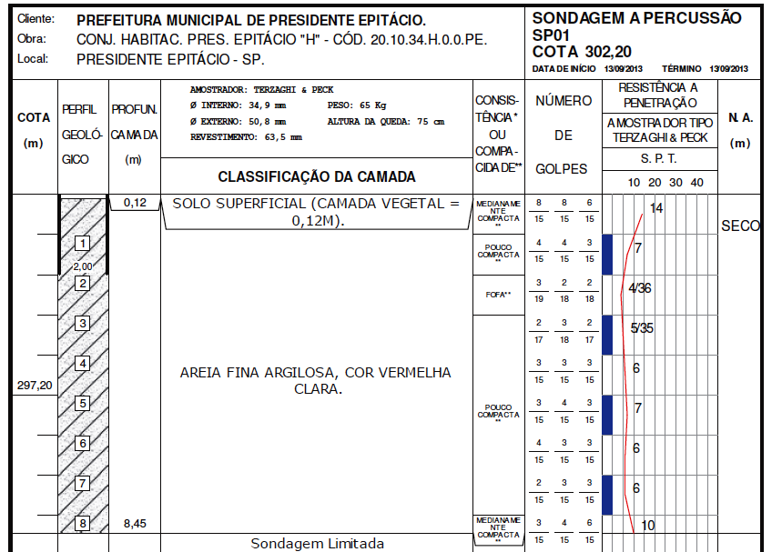
Exemplo 01
Conforme sondagem da cidade de Presidente Epitácio/SP, calcule a tensão admissível utilizando o método de Aoki e Velloso, na sapata abaixo.
Dados: Z = 1,00 m
$$σ_{ruptura}=\frac{KN}{F_{1}}=\frac{0,6 . 14 }{3}=2,8MPa$$
$$σ_{admissivel}≤\frac{σ_{ruptura}}{3}=\frac{2,8}{3}=0,933MPa$$

Slide 9
Exemplo 02
Conforme sondagem da cidade de Presidente Epitácio/SP, calcule a tensão admissível utilizando o método de Aoki e Velloso, na sapata abaixo.
Dados: Z = 2,00 m
$$σ_{ruptura}=\frac{KN}{F_{1}}=\frac{0,6 . 7 }{3}=1,4MPa$$
$$σ_{admissivel}≤\frac{σ_{ruptura}}{3}=\frac{1,4}{3}=0,467MPa$$

Slide 10
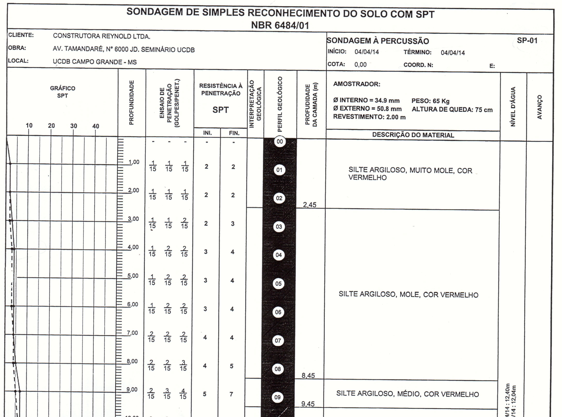
Exemplo 03
Conforme sondagem, calcule a tensão admissível utilizando o método de Aoki e Velloso, na sapata abaixo.
Dados: para Z =1,00m
$$σ_{ruptura}=\frac{KN}{F_{1}}=\frac{0,23 . 2 }{3}=0,153MPa$$
$$σ_{admissivel}≤\frac{σ_{ruptura}}{3}=\frac{0,153}{3}=0,051MPa$$

Slide 11
Exemplo 04
 |  |  | Perfil Individual de Sondagem |  |  | Folha nº 01/01
 |  |  |  |  |  | SP-01
Prof. (m) | NSPT |  |  |  | Classificação do Material |  | N.A
1 | $$\frac{1}{15}$$ | $$\frac{1}{15}$$ | $$\frac{1}{15}$$ | $$\frac{2}{15}$$ | Areia
2 | $$\frac{1}{15}$$ | $$\frac{2}{15}$$ | $$\frac{1}{15}$$ | $$\frac{1}{15}$$ | Areia
3 | $$\frac{1}{15}$$ | $$\frac{1}{15}$$ | $$\frac{1}{15}$$ | $$\frac{3}{15}$$ | Areia
4 | $$\frac{5}{15}$$ | $$\frac{1}{15}$$ | $$\frac{1}{15}$$ | $$\frac{4}{15}$$ | Areia Argilosa
5 | $$\frac{2}{15}$$ | $$\frac{4}{15}$$ | $$\frac{1}{15}$$ | $$\frac{1}{15}$$ | Areia Argilosa
6 | $$\frac{1}{15}$$ | $$\frac{1}{15}$$ | $$\frac{1}{15}$$ | $$\frac{2}{15}$$ | Argila Siltosa
7 | $$\frac{7}{15}$$ | $$\frac{7}{15}$$ | $$\frac{1}{15}$$ | $$\frac{3}{15}$$ | Argila Siltosa |  | 7,35
8 | $$\frac{6}{15}$$ | $$\frac{5}{15}$$ | $$\frac{1}{15}$$ | $$\frac{4}{15}$$ | Argila Siltosa
Conforme sondagem, calcule a tensão admissível utilizando o método de Aoki e Velloso, na sapata abaixo.
Dados: para Z =1,00m e 2,00 m.
$$σ_{ruptura}=\frac{KN}{F_{1}}=\frac{1 . 3 }{3}=1,0MPa$$
$$σ_{admissivel}≤\frac{σ_{ruptura}}{3}=\frac{1}{3}=0,333MPa$$

Slide 12
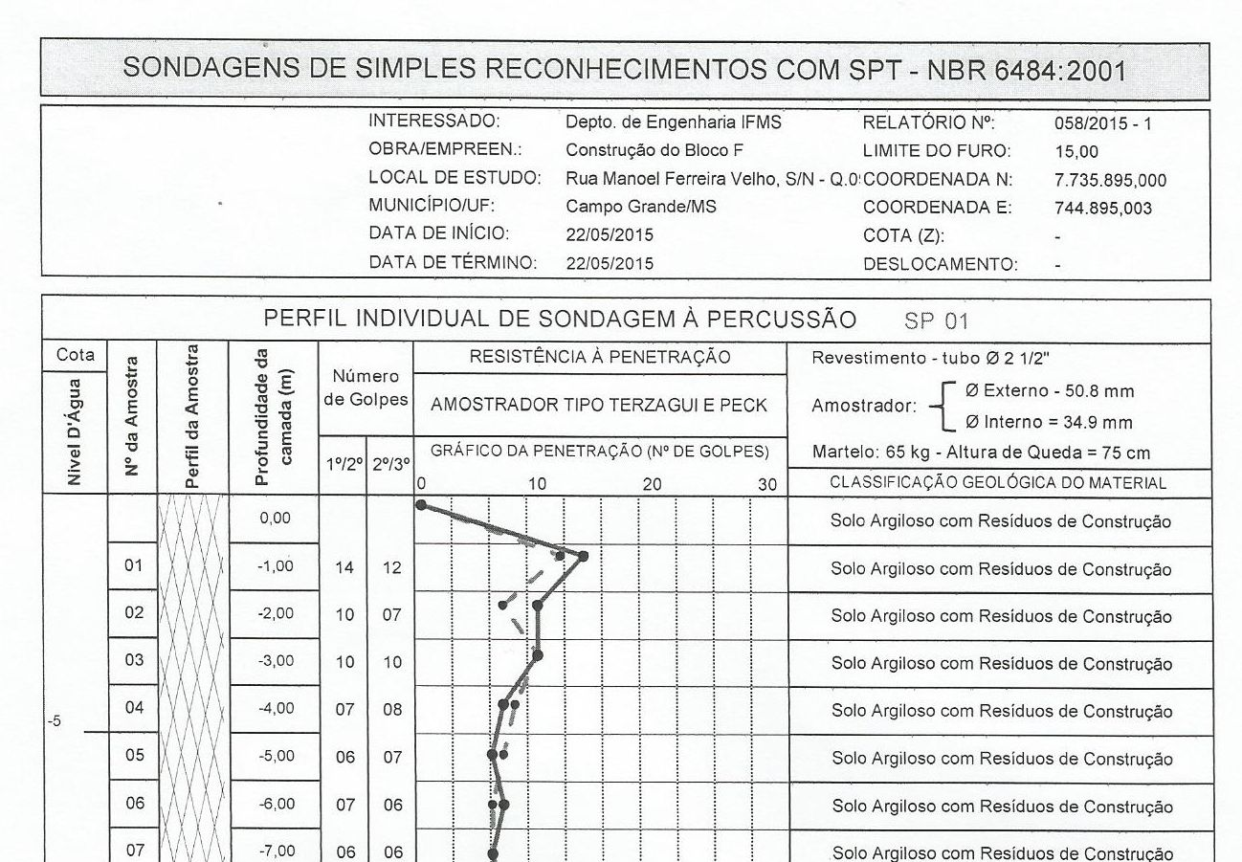
Exemplo 05
Conforme sondagem, calcule a tensão admissível utilizando o método de Aoki e Velloso, na sapata abaixo.
Dados: para Z =1,00m e 2,00m
Z =1,00m
$$σ_{ruptura}=\frac{KN}{F_{1}}=\frac{0,2 . 12 }{3}=0,8MPa$$
$$σ_{admissivel}≤\frac{σ_{ruptura}}{3}=\frac{0,8}{3}=0,267MPa$$
Z =2,00m
$$σ_{ruptura}=\frac{KN}{F_{1}}=\frac{0,2 . 7 }{3}=0,467MPa$$
$$σ_{admissivel}≤\frac{σ_{ruptura}}{3}=\frac{0,467}{3}=0,156MPa$$

